Slide 1
연봉예측기
Feat 사람인 OPEN API
AI 13 황한재

Slide 2
목차
프로젝트
서비스
데이터
개요
소개
파이프라인
서비스시연
회고
대시보드 분석

Slide 3
프로젝트
개요
사용자의 정보를 바탕으로
연봉을 예측할 수 있다면
취업에 도움이 되지 않을까?

Slide 4
서비스
소개
ㅎ
산업 및 업종
IT 웹 통신
학력
연봉
대학졸업(4년)
경력
[3,000~3,200만원]
신입
근무형태
정규직

Slide 5









데이터
파이프라인
배포
데이터 수집
데이터 저장
데이터 모델링
모델 부호화
웹 사이트 구축
모델 복호화
대시보드 임베딩
데이터 저장
데이터 저장
데이터 마이그레이션
대시보드 구축 및 배포

Slide 6
서비스시연
대시보드 분석

Slide 7
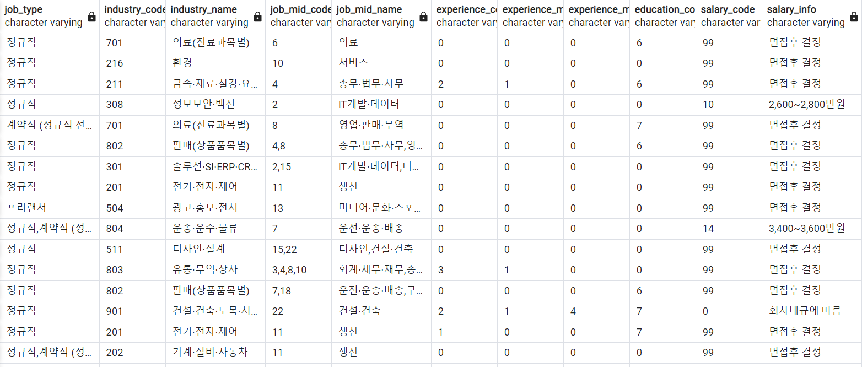
회고
2. 다양한 정보를 활용하지 못함
3. 명확한 정보가 필요
1. 데이터 수집 속도에 대한 아쉬움
14시간 40분
49,610->12,364
많은 데이터 제거

